Slide 1
Aritmética de precisão arbitrária para OpenCL
Renan Oliveira Moreira

Slide 2
Sumário
Introdução sobre:
Aritmética de precisão arbitrária
OpenCL
Adição
Algoritmo
Adição em OpenCL
Adição em Java

Slide 3
Sumário
Multiplicação
Algoritmo
Multiplicações em OpenCL
Multiplicação em Java
Resultados
Conclusão

Slide 4
Precisão arbitrária
Erros de arredondamento
Precisão dos números é variável
Limitada pela memória da máquina
Demorada

Slide 5
OpenCL
Computação em paralelo
GPGPU
OpenCL C
Host e Kernel

Slide 6
OpenCL
API JOCL
Compute units e Processing Element
Dimensões em OpenCL
Work-Items e Work-Groups

Slide 7
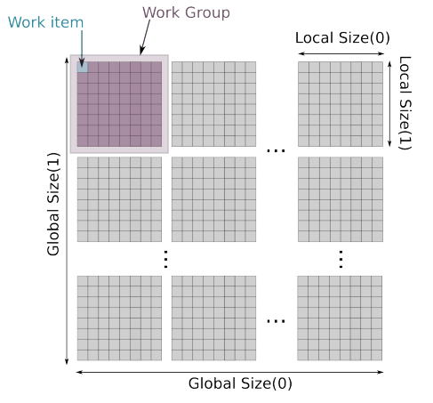
OpenCL

Slide 8
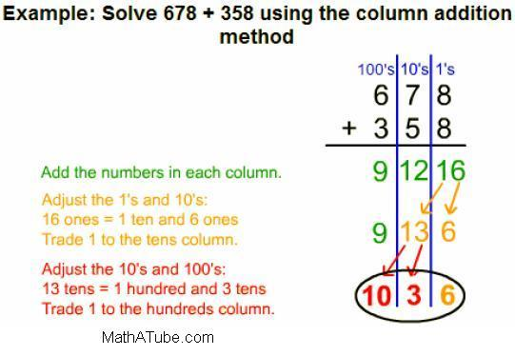
Algoritmo de Adição
Método da adição das colunas

Slide 9
Adição em OpenCL
Número será separado em colunas
Colunas possuem 18 dígitos
Número de work-items é igual a quantidade de colunas do maior número

Slide 10
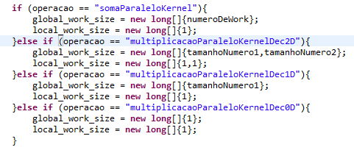
OpenCL

Slide 11
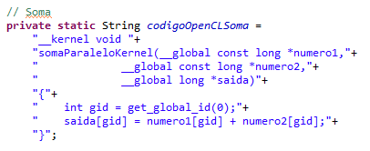
Adição em OpenCL
Global_id representa cada coluna

Slide 12
Adição em OpenCL
Passagem de carry
Preenchimento com zero
Concatenação

Slide 13
Adição em Java
Parecido com a realizada em OpenCL
Utilização de um loop “for” ao invés de global_id
Passagem de carry, preenchimento com zero e concatenação

Slide 14
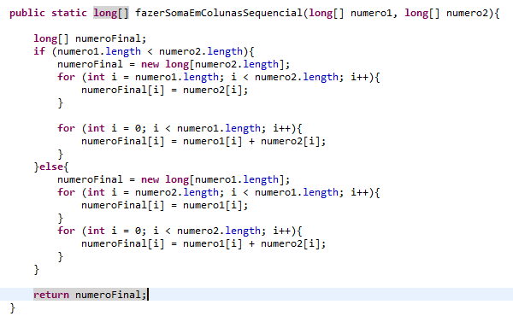
Adição em Java

Slide 15
Algoritmo de Multiplicação
Método tradicional x métodos mais eficientes
Multiplicar colunas
Posição “n”
Passagem de carry para “n+1”

Slide 16
Multiplicação em OpenCL
Colunas possuem 9 dígitos
Multiplicação com 2 loops
1 Dimensão com 1 loop
2 Dimensões com nenhum loop

Slide 17
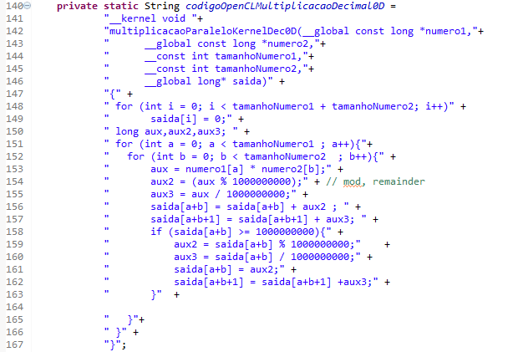
Multiplicação em OpenCL
Multiplicação com 2 loops

Slide 18
Multiplicação em OpenCL
Multiplicação com 1 loop e nenhum loop
Funções atômicas e semáforos

Slide 19
Multiplicação em Java
Idêntica à utilizada em OpenCL com 2 loops

Slide 20
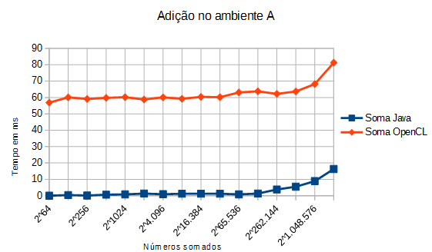
Resultados
Adição

Slide 21
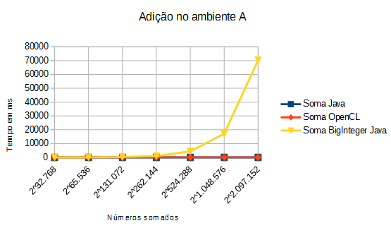
Resultados
Adição

Slide 22
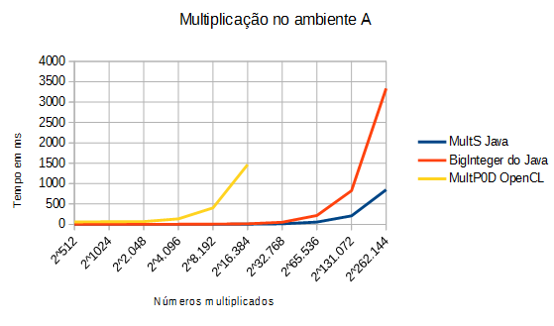
Resultados
Multiplicação

Slide 23
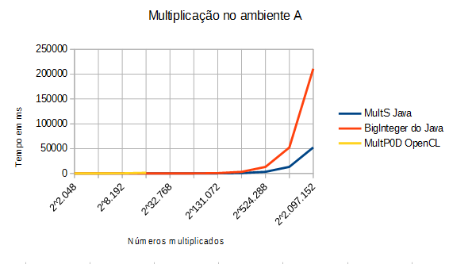
Resultados
Multiplicação

Slide 24
Conclusão
Operações de adição apresentaram desempenhos semelhantes
Multiplicação em Java mais rápida
OpenCL apresentou falta de recursos
Potencial usando Work-groups e paralelismo

